Slide 1

Aspek Ekonomi & Politik Global

Slide 2
Tujuan Pembelajaran
Mahasiswa memahami instrumen yang digunakan pemerintah dalam perdagangan internasional
Mahasiswa memahami alasan pemerintah ketika melakukan intervensi dalam perdagangan internasional
Mahasiswa mampu menggambarkan perkembangan sistem perdagangan dunia dan masalah perdagangan saat ini

Slide 3

Silakan Anda membaca beberapa referensi yang diberikan terkait bagaimana virus corona berdampak pada perekonomian global. Anda dapat mencari sendiri referensi/studi kasus lain yang serupa

Slide 4
Sumber Bacaan
https://www.thejakartapost.com/news/2020/03/13/indonesia-to-relax-restrictions-to-speed-up-imports-exports-amid-virus-threat.html
https://www.hellenicshippingnews.com/covid-19-threatens-global-trade-hits-shipping-industry-hard/
https://blogs.tribune.com.pk/story/94036/how-will-the-coronavirus-impact-the-global-economy/
https://www.liputan6.com/bisnis/read/4210859/mendag-rilis-aturan-baru-permudah-impor-alat-kesehatan

Slide 5
Sumber Bacaan
https://katadata.co.id/berita/2020/03/12/impor-terhambat-dampak-corona-pengusaha-indikasikan-harga-pangan-naik
https://www.cnnindonesia.com/ekonomi/20200113181248-532-464991/ekspor-china-anjlok-imbas-virus-corona
https://www.vivanews.com/berita/nasional/40619-beredar-surat-dari-ceo-australia-soal-pemberian-kuota-impor-lewat-riph
https://hbr.org/2020/03/will-governments-restrict-foreign-access-to-pandemic-supplies

Slide 6
Sumber Bacaan
https://economictimes.indiatimes.com/news/economy/foreign-trade/coronavirus-outbreak-opportunity-for-india-to-expand-exports-cea-krishnamurthy-subramanian/articleshow/74107322.cms?from=mdr
https://www.marketwatch.com/story/chinas-economy-will-suffer-a-double-whammy-as-its-export-partners-are-overrun-by-the-coronavirus-2020-03-27
https://www.kemenkeu.go.id/en/publications/news/this-is-the-government-strategy-to-avoid-corona-virus-infecting-economy/

Slide 7
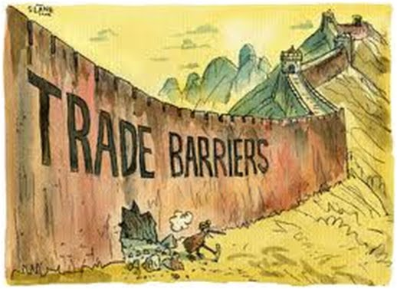

Slide 8

Dari artikel yang Anda baca, apakah pemerintah melakukan intervensi dalam perdagangan internasional?
Jelaskan mengapa pemerintah melakukan/tidak melakukan intervensi!
Jika pemerintah melakukan intervensi, sebut dan jelaskan bentuk intervensi yang dilakukannya!
Notes:
Mengapa pemerintah melakukan intervensi dalam perdagangan Internasional ??

